Slide 1
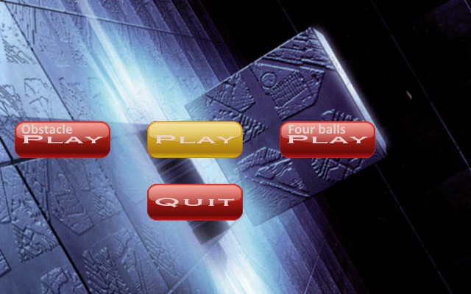

Projet Pong
Cahier des charges
L’objectif de ce projet était de re-créer le jeu Pong sur Processing. Nous devions :
- réaliser le jeu original ainsi que des variantes (4 balles/obstacles)
- réaliser un menu permettant de lancer ces différents modes
- permettre une pause pendant la partie
- calcul du score
- création des raquettes ainsi que leur déplacement
- appliquer des sprites
- rendre un document de conception
Livrables
Menu du jeu
Jeu classique
Technologie et Méthodes
Le langage ainsi que l’environnement de développement que nous avons utilisé était processing.
Compétences
- utilisation de classes
- utilisation de méthodes de Processing
- le document de conception m’a permis d’analyser et de synthétiser mon travail sur ce projet
- le choix du nom des variables ainsi que la documentation se sont révélés être des aspects clés de la programmation
MERCIER-TALLET Yanis
yanis.merciertallet@gmail.com

